Slide 1
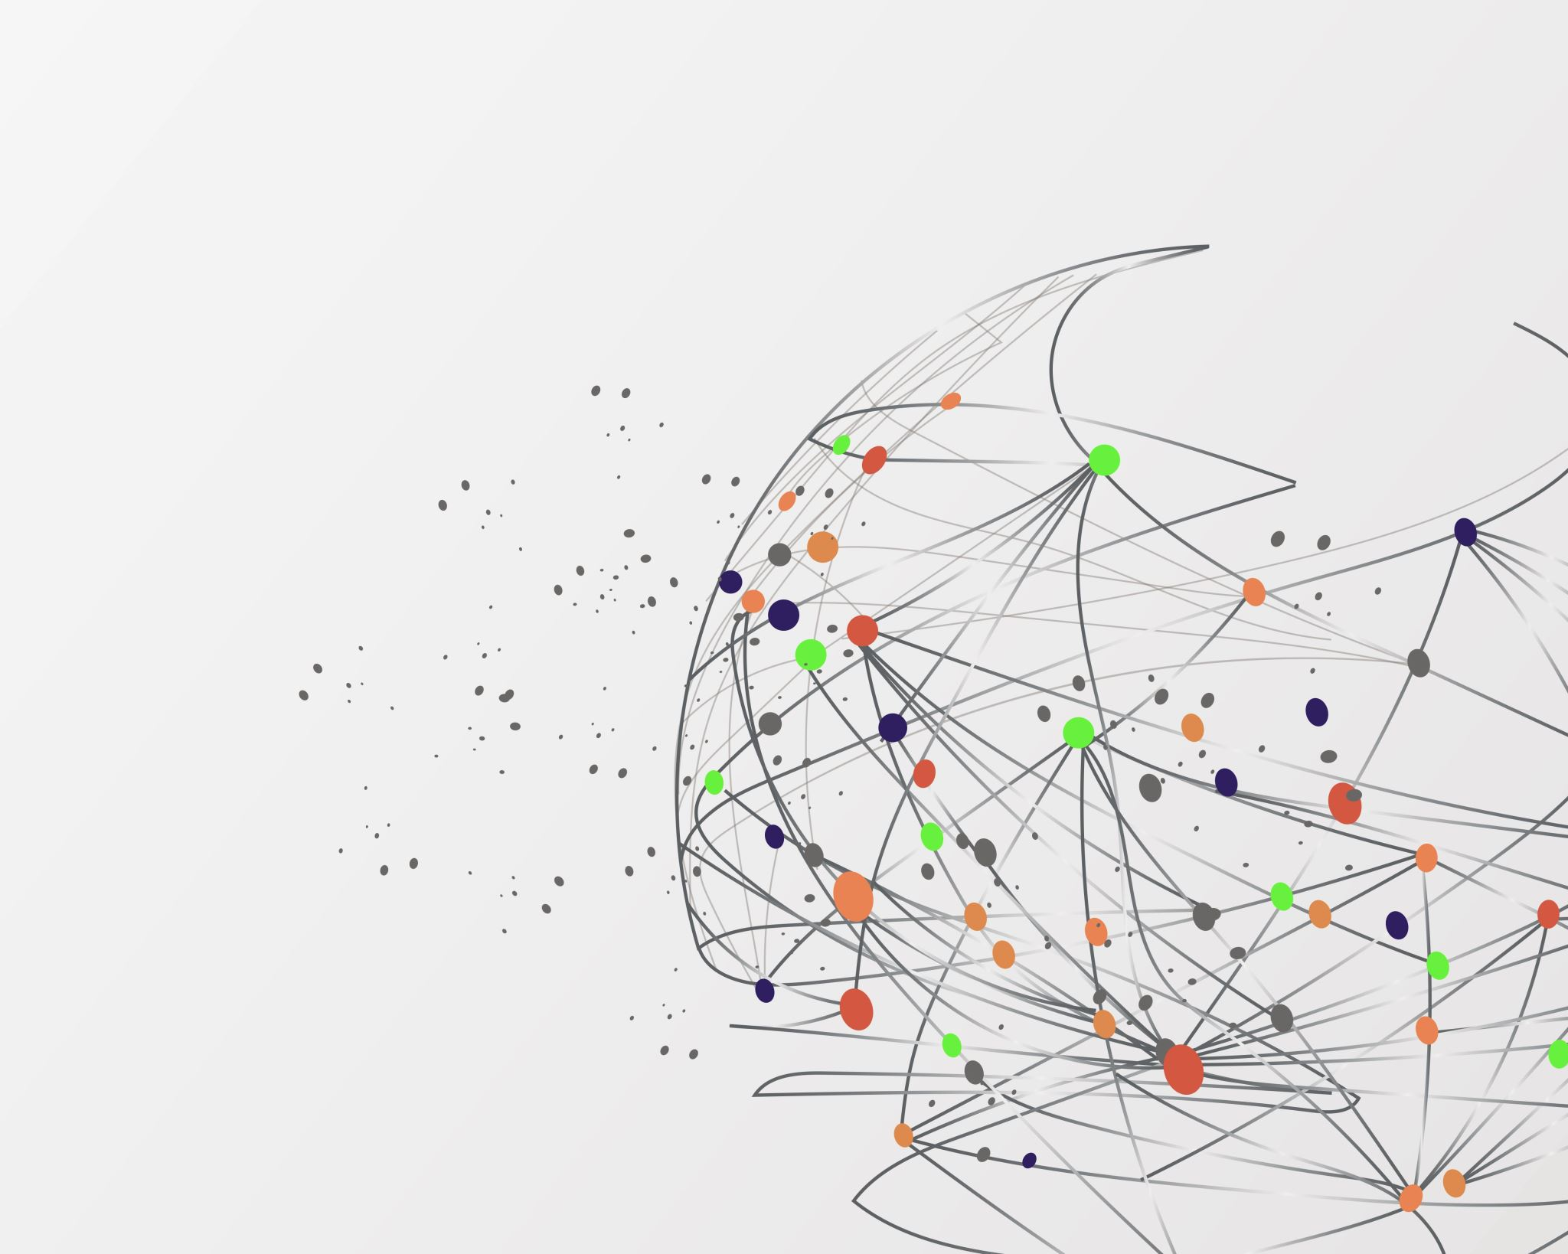

T2 Ciência de Dados
Analisando a luta contra o Covid

Slide 2
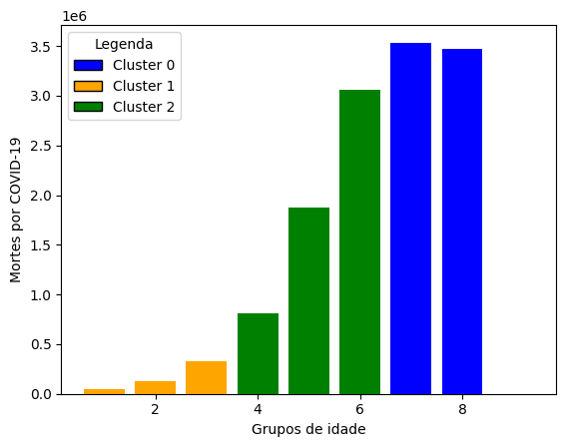
Resultados iniciais
Resultado de uma clusterização simples.
Considerando apenas idades e número de mortes.
Comparável a estratégia geral de atendimento e distribuição da vacina.

Slide 3
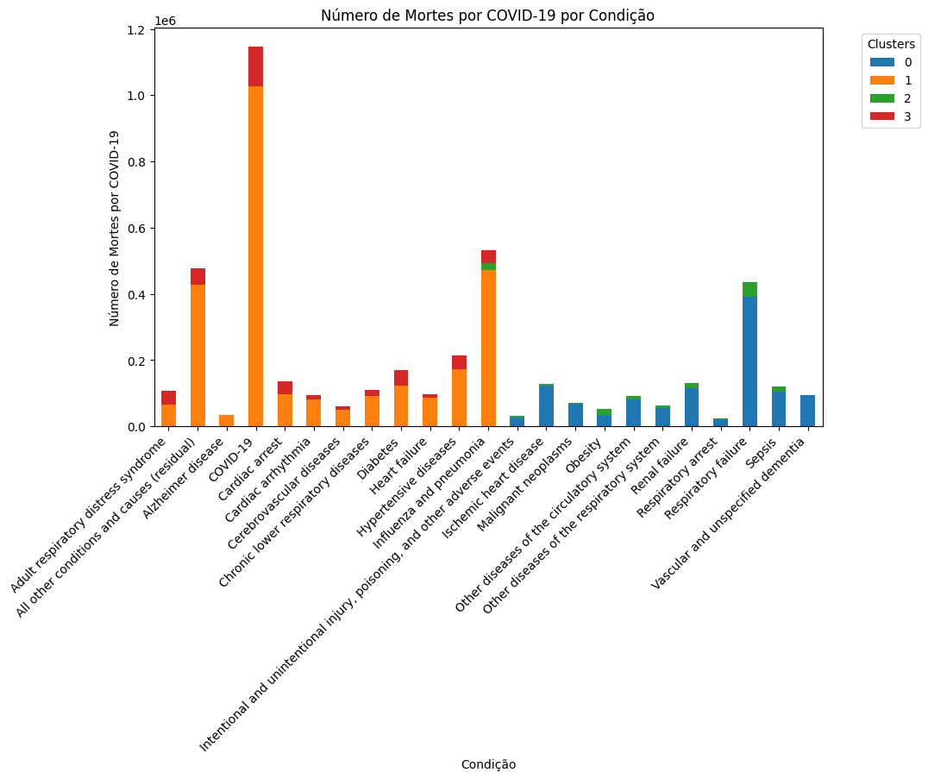
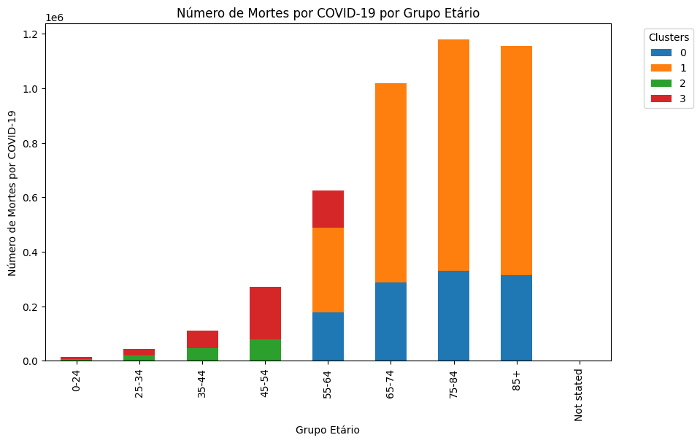
Resultados Aprimorados
Resultados obtidos após considerarmos doenças relacionadas.
Resultados mais comparáveis a padrões de atendimento hospitalar

